Slide 1

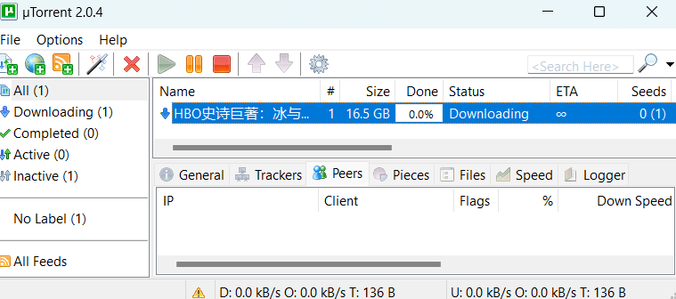
Magic magnet
报告人：韩晨旭、张博彦、查愉馨、徐朔、宋润景、管中珩
日期：2023年5月23日
magnet:?xt=urn:btih:10b69f87ab4ab7a612a47f73215848295a6844e8

Slide 2
BitTorrent的前世今生
——究竟是谁决定了你还有多久才能看上《权力的游戏》
报告人：韩晨旭、张博彦、查愉馨、徐朔、宋润景、管中珩
日期：2023年5月23日

Slide 3
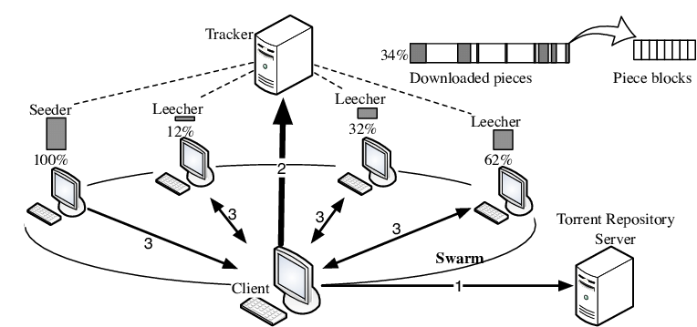
目录
背景介绍
BT架构与工作流程
BT协议的优劣
国内形势
展望
Evangelista, Pedro et. al. (2011). EbitSim: An Enhanced BitTorrent Simulation Using OMNeT++ 4.

Slide 4
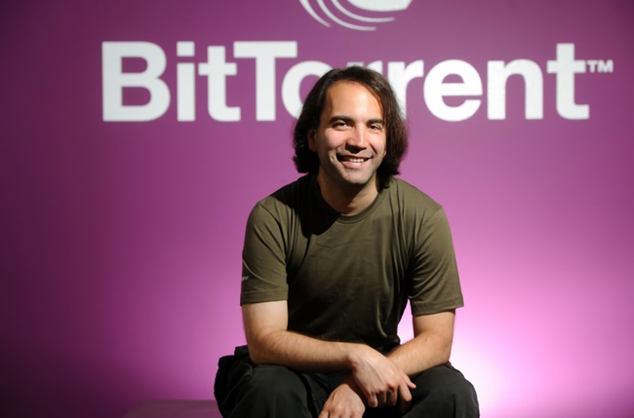

背景介绍
布莱姆·科恩 (Bram Cohen)，1975年出生，BT之父。美国的计算机程序员，他编写的软件BitTorrent使他声名远扬。他同时也是CodeCon的创立者之一、Bay Area p2p-hackers 会议的组织者、Codeville的编写者。

Slide 5
BitTorrent 架构
Tracker服务器
做种者
分片传输
去中心化网络
点对点文件分发
下载者
Tracker服务器
活跃Peer的追踪者
客户端
Torrent 存储库服务器
Peer
DHT网络
Evangelista, Pedro et. al. (2011). EbitSim: An Enhanced BitTorrent Simulation Using OMNeT++ 4.
DHT Node
.torrent文件
BT 协议核心

Slide 6
BitTorrent 重要组件
Tracker服务器
活跃Peer的追踪者
Peer
DHT网络
DHT Node
.torrent文件
BT 协议核心
集中式，速度较快，鲁棒性差
分布式，速度较慢，鲁棒性强

Slide 7
Tracker服务器/DHT网络
集中式，速度较快，鲁棒性差
分布式，速度较慢，鲁棒性强

Slide 8
.torrent文件
Bencoding
Kademlia 协议
name: 资源名称(UTF-8)
☆ 若节点ID与某个.torrent文件info_hash距离较近，那么该节点有责任知道这个文件的peers
announce: BT Tracker 的 URL
piece length: 分片长度，以字节为单位，最新版BT协议默认为2¹⁸字节，即256KB
announce-list <optional>: 备用BT Tracker 的 URL
Node ID: 节点随机生成的SHA1 ID，与根据.torrent的info字段生成的info_hash大小相同，为160bit
creation date <optional>: 种子的创建时间 (UNIX 时间戳)
pieces: 段哈希值，每20字节表示一个分片的SHA 1编码
comment <optional>: 备注信息
Node Distance: 通过对Node ID进行XOR(异或)运算得到的值，值越大距离越远
created by <optional>: BT客户端软件信息
length / files: 仅描述单一文件时，length存在，为文件字节数；描述多文件时，files存在，为文件列表，列表中每一项包含path（文件相对路径）和length（文件大小）
Routing Table: 路由表，用于保存节点信息，采用LCP(最长公共前缀)来划分bucket(桶)，每个bucket最多保存K个节点。
Info☆

Slide 9
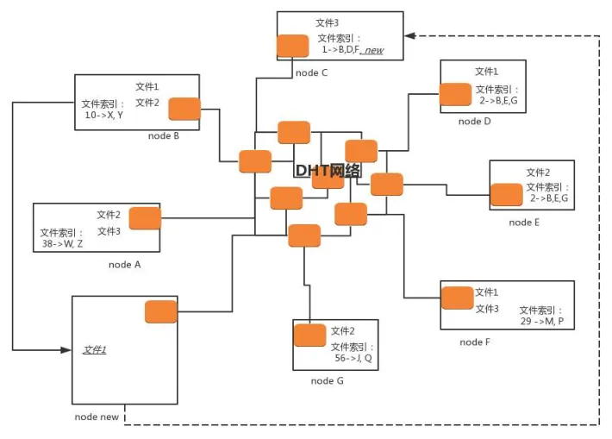
DHT网络
Node C
Kademlia 协议
Node B
Node D
☆ 若节点ID与某个.torrent文件info_hash距离较近，那么该节点有责任知道这个文件的peers
Node E
Node A
Node ID: 节点随机生成的SHA1 ID，与根据.torrent的info字段生成的info_hash大小相同，为160bit
Node F
Node Distance: 通过对Node ID进行XOR(异或)运算得到的值，值越大距离越远
Node G
Routing Table: 路由表，用于保存节点信息，采用LCP(最长公共前缀)来划分bucket(桶)，每个bucket最多保存K个节点。
Node New
刘超.趣谈网络协议[M].北京：电子工业出版社, 2020：166

Slide 10
DHT网络: Routing Table
K Bucket 1 [0, 2¹)
0 | 1 | 0 | 1 | 1
K Bucket 2 [2¹, 2²)
0 | 1 | 0 | 0 | 0
0 | 1 | 0 | 0 | 1
0 | 1 | 0 | 1 | 0
K Bucket 3 [2², 2³)
0 | 1 | 1 | 0 | 0
假设节点ID为01010，文件hash为10000……
0 | 1 | 1 | 0 | 1
0 | 1 | 1 | 1 | 0
0 | 1 | 1 | 1 | 1
对于160bit的hash值，共有160个bucket，每个bucket保存的节点数不超过K个
K Bucket 4 … 5 …

Slide 11
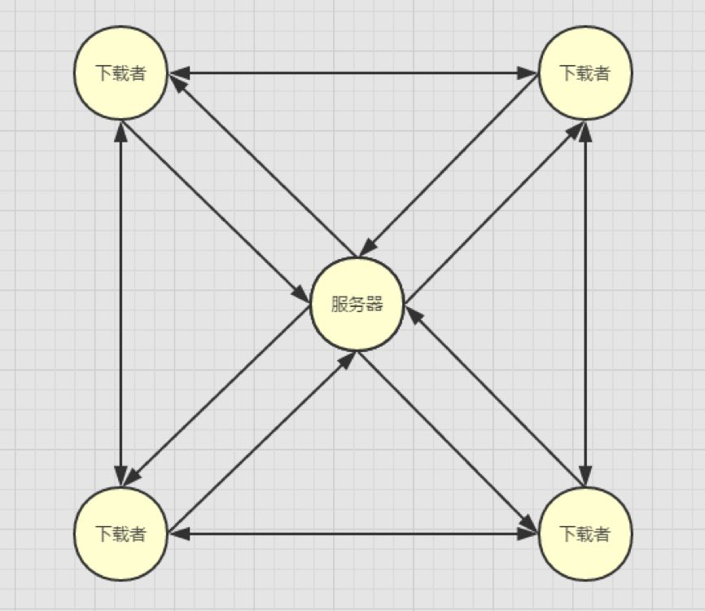
BitTorrent协议的优劣
优点
更高的下载速度
将文件分成小块并从多个来源下载
更高的可靠性
分散下载块和多个来源的下载来提高下
载的可靠性。
节省带宽
允许用户同时下载和上传文件
分享贡献
鼓励用户分享下载的文件块来促进互惠
共赢的社区。
Notes:
每个智能体都能感知特定应用的环境，在一定程度上刻画了真实环境中的某种性质，比如行人和车辆对于信号灯的感知和反应
能将不同智能体间的交互进行建模，比如行人和车辆在绿灯时刻相遇

Slide 12
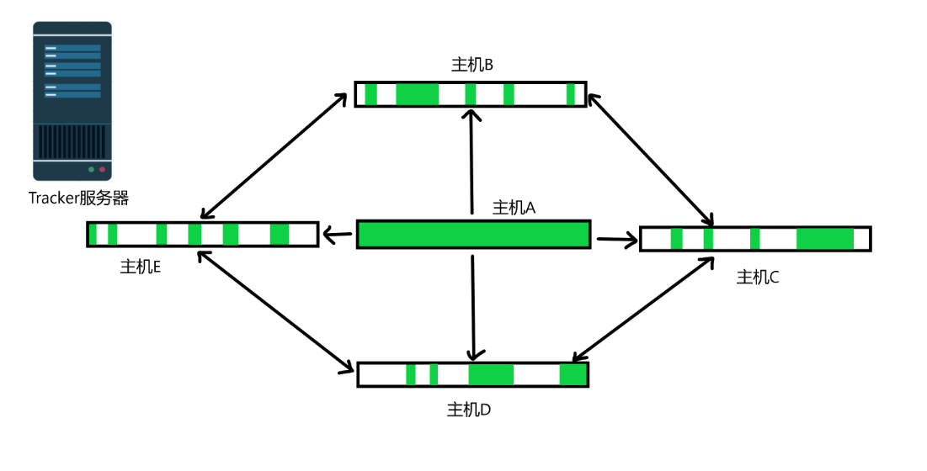
BitTorrent协议的优劣
缺点
稳定性
可能会受到网络拥塞、故障等其他多方面
因素的影响。
安全问题
BT协议涉及从多个未知来源下载文件，
可能存在恶意软件或病毒的风险。
种子依赖
BT协议需要种子文件来启动下载过程。
资源消耗
BT 协议需要客户端投入更多的资源，包
括存储空间和 CPU 资源。

Slide 13

BitTorrent协议的优劣-对比HTTP/FTP协议
优点：
BT协议通过点对点的方式从多来源下载文件
HTTP协议与FTP协议只能从单个服务器下载
更高的下载速度。
BT协议下载意外中断，用户可以重新连接并从中断处继续下载
HTTP与FTP协议断点续传需要服务端支持
断点续传。
BT 协议对每个文件块进行哈希校验
HTTP协议与FTP协议没有内置数据校验
数据校验。
缺点：存在版权问题和非法内容的传播。

Slide 14
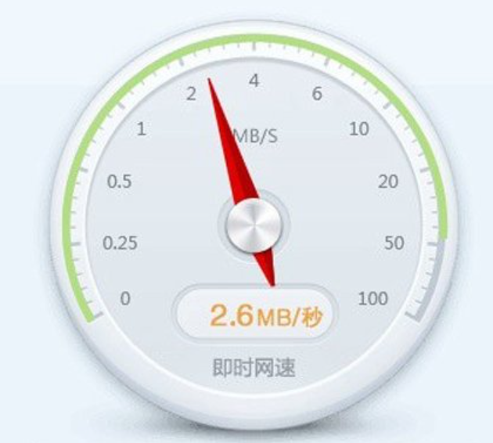



国内形势
运营商不给家庭宽带分配公网IP
IPv4奇缺
限制家庭宽带的上传速度
主动限制 P2P，干扰BT链接
运营商为“降本增效”

Slide 15

国内形势
迅雷带来的恶性循环
大量的迅雷用户消耗其他BT用户提供的下载资源
迅雷获得更多用户
迅雷，别名吸血雷，因为迅雷在享受其他 BT 软件用户上传提供的速度时，自身却只把上传的速度提供给其他迅雷，而不会提供给其他 BT 软件用户。
通俗的说就是：迅雷用户之间是一个圈子，会把圈子之外其他 BT 软件用户上传提供的速度的吸进自己的圈子，导致迅雷客户端的圈子越来越壮大，而其他 BT 软件共同组成的圈子却越来越弱小，对于其他客户端来说，迅雷只进不出。
迅雷私有资源库获得更多资源
原来的非迅雷用户不得不转为使用迅雷
Notes:
迅雷，别名吸血雷，因为迅雷在享受其他 BT 软件用户上传提供的速度时，自身却只把上传的速度提供给其他迅雷，而不会提供给其他 BT 软件用户。
通俗的说就是：迅雷用户之间是一个圈子，会把圈子之外其他 BT 软件用户上传提供的速度的吸进自己的圈子，导致迅雷客户端的圈子越来越壮大，而其他 BT 软件共同组成的圈子却越来越弱小，对于其他客户端来说，迅雷只进不出。
大家平时在使用网络时可以发现，自己的上传速度比下载速度差远了，原因是国内运营商为了降低成本提高利润，限制了家庭宽带的上传速度。
而对于 P2P 来说, 限制(他人的)上传速度 = 限制(自己的)下载速度。虽然从个人角度看上传速度被限制不影响你下载 BT 资源, 但是国内大部分用户上传速度都被限制却会影响到你下载 BT 资源，所以说这是一个整体性的影响, 结果也是整体性的国内 BT 速度下降。
除了上传限速以外, 运营商可能还会主动去限制 P2P, 以及干扰 BT 链接(这也是为什么一些人下载一会就发现无论下载什么 BT 都没速度的原因, 目前各大 BT 软件都支持加密混淆 BT 协议了, 在遇到没速度的时候可以尝试调整 BT 软件中的协议加密选项), 也会导致整体性的国内 BT 速度下降。

Slide 16

展望：PT的诞生
PT（Private Tracker）
实现去中心化的资源分享模式
我为人人，人人为我的理念
提供 PT 服务的网站一般不公开的，采用邀请制或是不定时开放注册。
PT 相对于 BT 有两个明显的改进
一是私密的小范围下载，
二是进行流量统计，其根据上传量决定你的权限。
Notes:
因为 BT 有太多下了就跑，不愿意做分享的人，所以催生了 PT(Private Tracker)的产生。这是一种私有的种子分享站点，和公共BT站点不同，只有在站内注册且满足一定门槛的用户才能相互分享和下载资源。

Slide 17

PT的技术细节
一、私密的小范围下载
只允许本站用户下载，不允许用户将种子公开上传
对于公开种子的用户一般会进行追责封禁
进入PT站需要内部邀请或者以捐赠的形式获得邀请码
邀请码可能带有连坐制度，保证分享给信任的人
Notes:
禁止发布种子到别的Tracker服务器。一般发生这样的情况，会追究责任，相应的责任人会被封禁账号。但你已经下载的文件发布者明确说明为独占的资源除外
严禁公开分享你的种子（带有你私人passkey的种子）一旦你在网站上公开分享，只要被管理员发现或者其他用户举报，基本上会被封禁账号
不要分享邀请码给那些不值得信任的人，一般的PT站点实行的是连坐制度，一旦你邀请的那个人违反规则被封禁或者没有通过新手考核被封禁

Slide 18
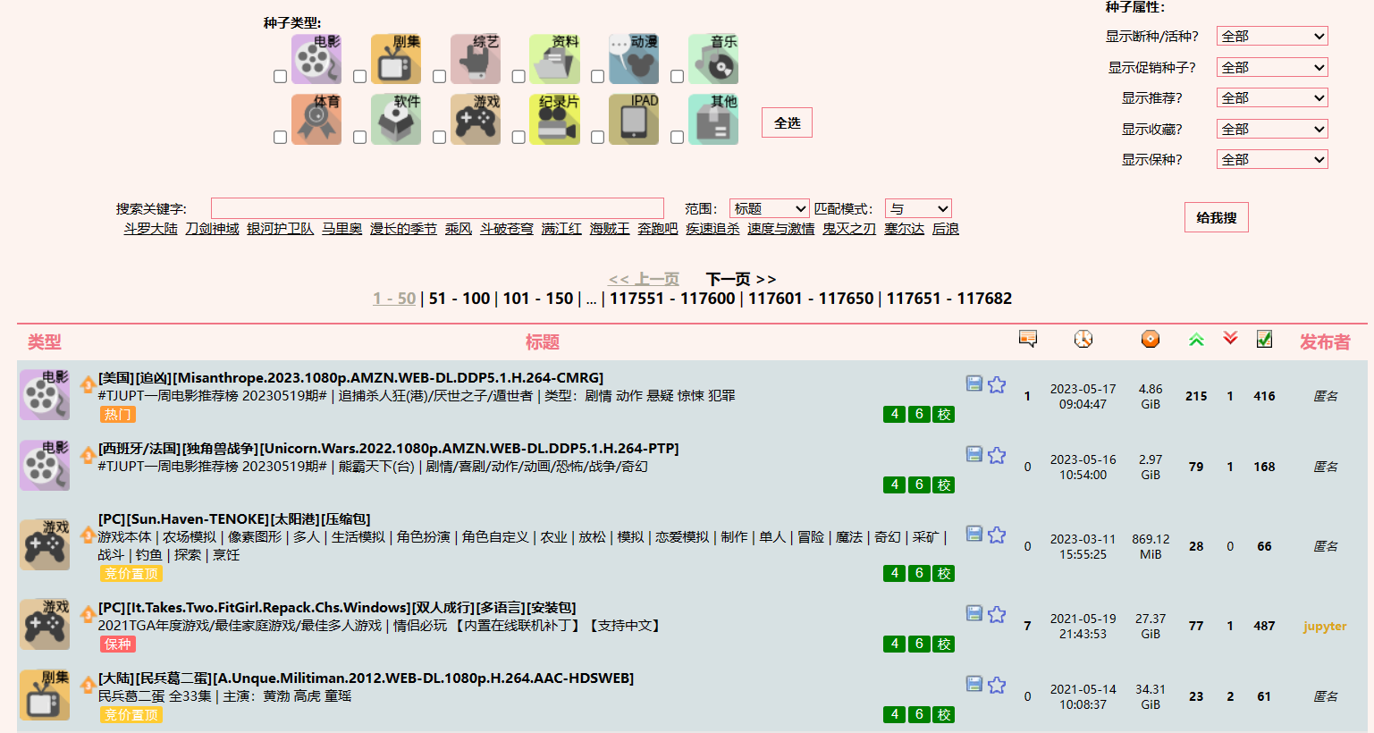

PT的技术细节
二、流量统计
网站会统计每一个用户的下载量和上传量，以决定用户的等级和权限
如何统计？——passkey
每个注册用户会得到一个passkey，从网站里面下载的种子里面包含了私人的passkey
通过passkey识别每一个用户，统计每一个用户的下载、上传和做种时间
东南大学PT站：http://bbs.seu.edu.cn/pt/（现已停止维护）
北洋园PT（天津大学PT站）：https://www.tjupt.org/
Notes:
防止出现只下载不上传的“吸血鬼”。
每一个用户注册后会得到一个passkey，用户从网站里面下载的种子里面包含了私人的passkey

Slide 19
展望
挑战
前景
开源模式，容易产生各种盗版资源的版权纠纷。
很多违法资源有可能能够通过BT进行传播。
大公司追逐利益可能产生垄断
共享理念与分享精神发展前途广阔
国内BT下载软件发展前景广阔
相关领域的网络监管和相关法律制定有巨大发展空间
Notes:
BT由于是开源式的上传下载模式，经常会由于盗版资源产生各种版权纠纷。
BT的下载模式，使很多违法资源能够通过这个渠道进行传播。
因为P2P类技术的根本在于大的用户量，所以像迅雷这样依靠体量垄断国内相关技术发展的情况很难遏制。
共享理念发展前途广阔
当前国内BT下载软件市场广阔，类似迅雷的同类竞品少，只要能够制造出更优质的下载软件，BT技术的更广泛推广指日可待。
各种风险，对网络监管和相关法律制定带来了巨大挑战，这也是BT技术发展的重要部分。

Slide 20
谢谢大家

